Slide 1



















國立臺北護理健康大學 健康事業管理系 二技實習前說明會
健康事業管理系 徐瑋老師
114.11.19(三)

Slide 2
說明要點
實習前資料繳交
實習日期 ＆ 請假規定
實習作業繳交 ＆ 成績評值
其它注意事項

Slide 3
實習注意事項
實習前資料繳交
(未依期限繳交取消本次實習資格)

Slide 4







實習單位-需注意事項
實習單位所公告之實習相關資訊已整理後上傳至系網的實習專區，請同學自行下載並詳細閱讀。
需繳交之相關表單及檔案，將於說明會後上傳至系網，請同學自行下載填寫，規定時間內繳交給班代，班代整理後再交給系辦。

Slide 5
繳交期限
實習資料電子檔請於11/19(三) 至11/24(一)17:00前繳交給班代，而班代需於11/27(四)12:00前繳交至系辦助教信箱。
體檢部分為符合多數單位三個月內的期限，請12/1(一)後開始至醫院檢查。
體檢報告最晚於12/24(三)17:00前掃描電子檔後繳交給班代，並由班代於12/26(五)12:00前繳交至系辦助教信箱。
※所有資料皆以個人資料夾為單位，請同學留意
※若未於期限內繳交，將取消此次的實習資格。
※請班代於11/16(日)23:59前寄送實習名單給系辦助教
(chunfong@ntunhs.edu.tw)

Slide 6










準備重要資料繳交時程(全部同學)
實習履歷(包含單位提供之履歷) *註:已繳過履歷者免繳(11/19(三) 至11/24(一)17:00前)
體檢報告資料(12/28(日)23:59前)
其他學生實習相關資料(11/24(一) 17:00前)
繳交方式：
履歷、體檢報告與相關資料交給班代(個人資料夾)

Slide 7
實習履歷、體檢報告與其他須繳交資料
表單請上學校系網自行下載
(學校首頁→教學單位→健康事業管理系所→實習專區→ 二技實習表單)
繳交方式：
履歷、體檢報告與相關資料交給班代(個人資料夾)

Slide 8
每位實習生皆須上傳疫苗施打證明
多數醫院都已規定至少需打滿3劑，若同學尚未打滿者建議盡快排程施打，依照上屆的經驗，沒有符合規定的同學有可能會無法進入實習單位導致延後實習，有的單位會規定疫苗施打狀況符合前每週都需要PCR檢測，若非身體狀況不允許，建議同學要去施打疫苗並提供最新版的小黃卡。
※若有特殊狀況，無法施打疫苗者可與系辦助理聯繫，
會協助與單位溝通

Slide 9

實習資料檔案命名方式(1/2)
1.資料夾命名方式為〝班級 學號 姓名〞(中間空一格區隔)
範例：健二二C 123456789 王小明
2.檔案命名方式為〝班級 姓名-表單名稱〞
範例：健二二C 王小明-實習履歷表
健二二C 王小明-體檢報告
健二二C 王小明-疫苗施打證明

Slide 10

實習資料檔案命名方式(2/2)
※114年11月24日17:00繳交資料期限截止後，若有需要修正或更新者，請於繳交新檔案時於原檔案名稱後加入修正日期。
範例：健二二C 王小明-實習履歷表-1141125
★為方便資料整理，資料夾與檔案命名方式請嚴格遵照以上規則，若有不符規定者，將退回修正，謝謝。

Slide 11

重要公告
實習相關事項及表單皆在系網公告
(學校首頁→教學單位→健康事業管理系所→實習專區→實習公告)
名牌 (依單位規定，若需自行準備，格式放系網)
實習計畫(系網上自行下載)*相關事項實習計畫書上皆有說明
第一天報到相關資料(實習前會再整理並上傳至系網)
*請注意班代通知!

Slide 12

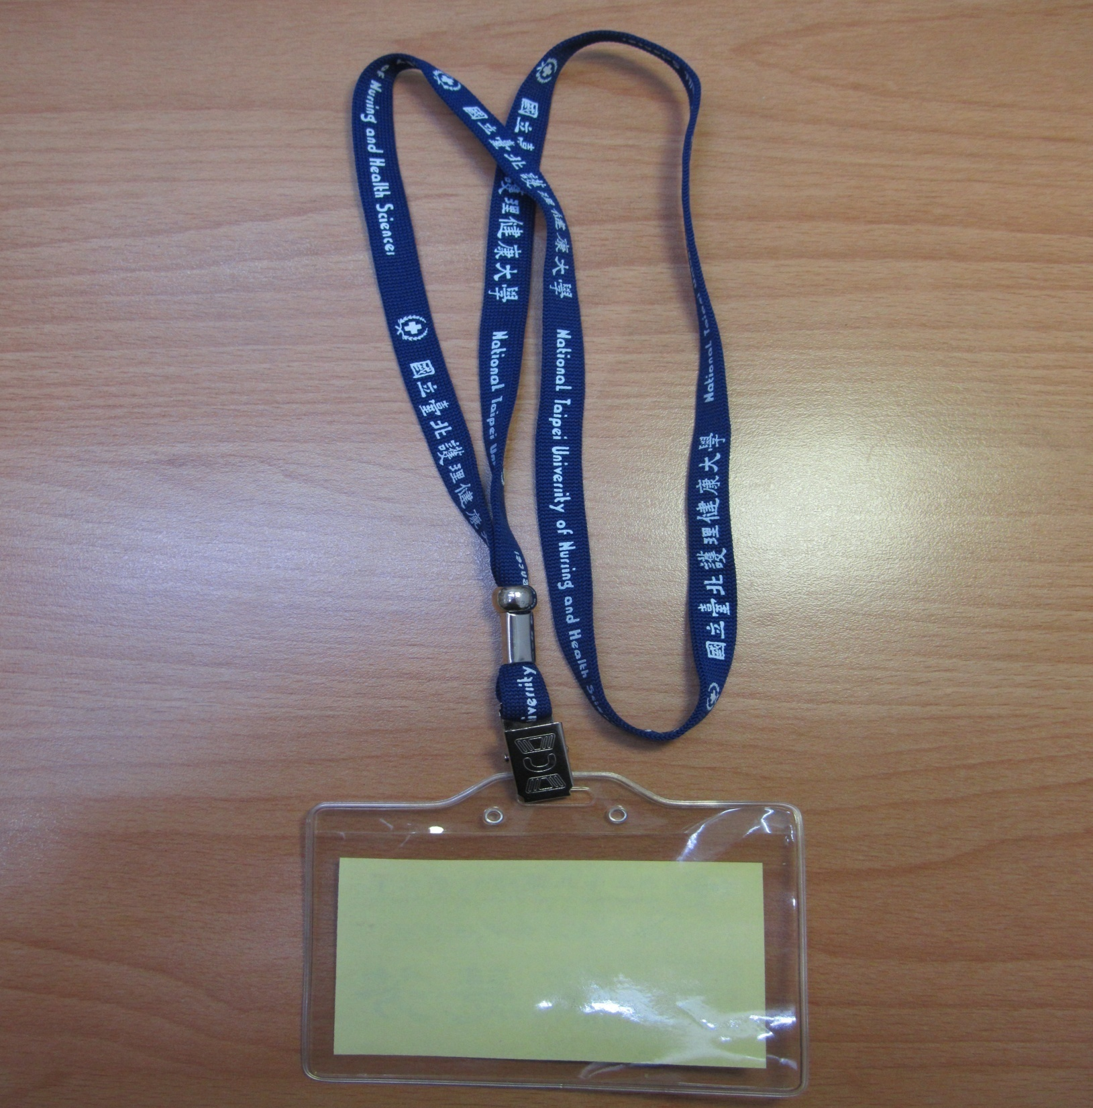
實習名牌
視單位需求自備
國立臺北護理健康大學
健康事業管理系
班級：健二二C
姓名：林志玲

Slide 13
實習注意事項
B. 實習日期＆請假規定

Slide 14

實習日期及注意事項
二技(48人) | 二技(53人)
學分 | 6
實習時數/天數 | 48天
分組 | 各實習機構為一組
實習起迄時間 | 115年2月23日至115年5月14日 (國定假日放假，以機構為主) 每週4天(週一~週四) 每天8小時(按實習機構上下班時間)

Slide 15
實習日期及注意事項
依本系與各實習機構簽訂之實習合約書規定，安排每日實習時間不得超過八小時。
排班部分是原則上依機構安排，以白天班為主，同時須符合「每日實習時間不得超過八小時，每週實習時間，不得超過四十小時，且不得於午後十時至翌晨六時之時間內進行」之條件。

Slide 16
請假流程圖
圖1 國立臺北護理健康大學健康事業管理系健康照護實習請假流程
※若實習單位另有規定，請依單位規定辦理。

Slide 17
請假單最後要上傳至實習請假系統 若可以補班，則不需請假
請假必須經由機構教師與系上教師同意始可為之
學生應按時上、下班（未經機構輔導教師同意，不得任意更改上下班時間），若有遲到早退，超過15（含）分鐘者或依該單位規定，每次扣實習總分1分；請假者，每次(日)扣實習總分2分；若不假缺席，每次(日)扣實習總分5分，未事先辦妥請假或未准假前即離開工作單位者，視同不假缺席。
1.1 若遲到早退嚴重者，經該單位/機構老師反應，將進行輔導並擬延長實習時數，產生之相關費用將由學生自行負擔。

Slide 18
實習期間若需請假，需依以下規範辦理，所有請假時數將入缺席時數(公假、喪假、兵役假除外)。實習期間以儘量不請假為原則，如確屬必要，經實習機構之單位主管或負責人員及課程負責老師同意後，始可請假。實習期間請事假次數不得超過3次，且不得連續請假。
2.1 公假認定原則：除學校申請及就業相關活動(限一次)，或其他因公需要如兵役體檢、兵役抽簽，其餘一律不得請公假。公假須於事前檢具相關證明文件辦理。

Slide 19
學生請假，事假或公假至少於一週前提出申請，病假至少應於上班前通知機構輔導教師及本系負責老師，事後依規定完成請假手續(請自行至系網下載填寫)並附上證明文件，未事先辦妥請假或未准假前即離開工作單位者，視同不假缺席。
請假缺席時數累積超過7天者，或不按請假規定請假三次 (含)以上者，停止實習。

Slide 20
健管系實習系統
登入健管系實習系統
帳號：學號
密碼：身分證字號（開頭第一個字母需大寫）
範例：
健二二C 123456789 王小明
登入帳號：123456789
密碼：A123456789
※待系統完成後會再請同學登入

Slide 21
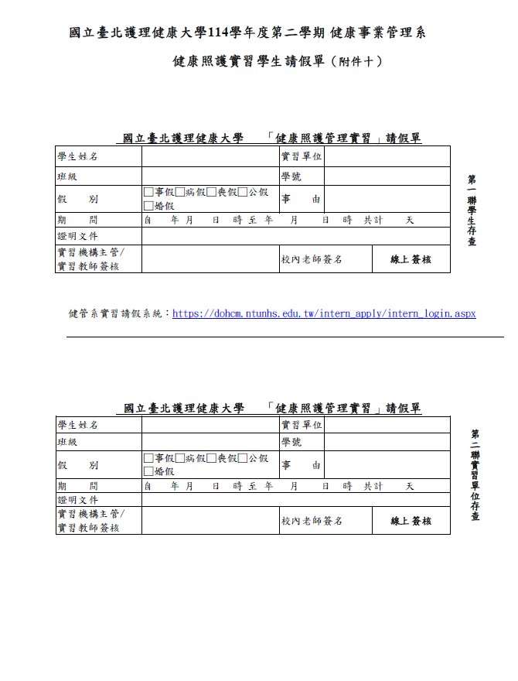
實習請假單
系網 → 實習專區 →二技實習表單→114學年二技實習相關表單→國立臺北護理健康大學健康事業管理系-二技實習計畫書。

Slide 22
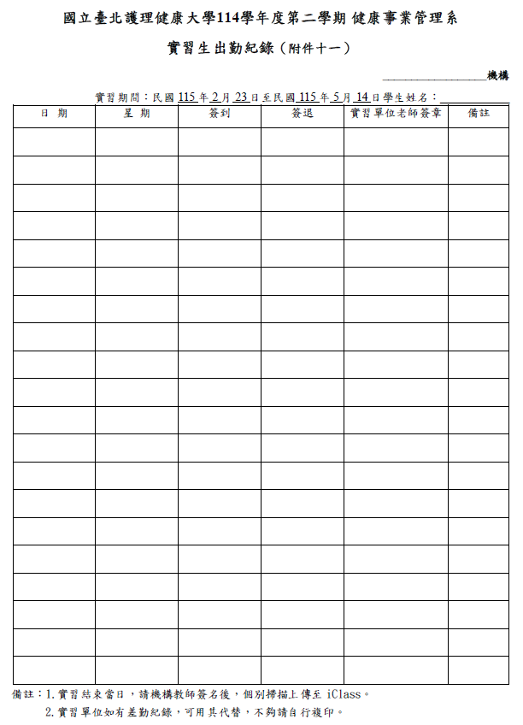
出勤紀錄表
實習結束當日，請機構教師簽名後，個別掃描上傳至iClass。
實習單位如有差勤紀錄，可用其代替。

Slide 23
實習注意事項
C. 實習作業繳交＆成績評值

Slide 24

實習作業繳交
項目 | 份數 | 繳交日期 | 繳交對象 | 備註
實習規劃表 | 1份 | 3/3 (週二晚上23:59pm前) | 本系負責教師 | 以個人為單位繳交，但可團體討論。如附件二十。
實習日誌或 實習週誌 | 5份 | 3/10、3/24、 4/7、4/21、5/5 (每兩週上傳一次) (隔週二晚上23:59pm前) | 本系負責教師 | 每位同學一份，繳交項目視校內指導老師規定，如附件三、附件四。但實習週誌可團體討論一份。
「工作體驗」書面報告、事件分析或小專題 | 1份 | 5/13 (實習結束前) | 實習機構老師 本系負責教師 | 每位同學一份，繳交項目視機構老師規定，如附件五、附件六。

Slide 25

成績評值
 | 評 值 項 目 | 分 數
實習機構 教師 | 1.機構實習表現與工作體驗書面報告成績 專業知識(15分)、工作態度(15分)、 工作表現(20分)、工作體驗書面報告(20分) | 70%
 | 2.學士班核心能力指標達成評值 | 30%
 | 總 計 | 100%
本系教師 | 3.實習規劃表、實習日誌或週誌 | 50%
 | 4.工作體驗書面報告或事件分析或小專題 | 50%
 | 總 計 | 100%
總成績 （實習機構60%+本系實習指導老師40%－曠職(次/日)*5－ 除公假外其他假別(次/日)*2）

Slide 26
實習注意事項
D. 其它注意事項

Slide 27
產學組提供
實習相關資訊
性平意識宣導參考資料：
本校性平會、教育部性別平等教育全球資訊網
實習前性平宣導參考簡報更新：產學組網站
實習合約書與實習保險理賠相關資訊：產學組實習表單網站

Slide 28
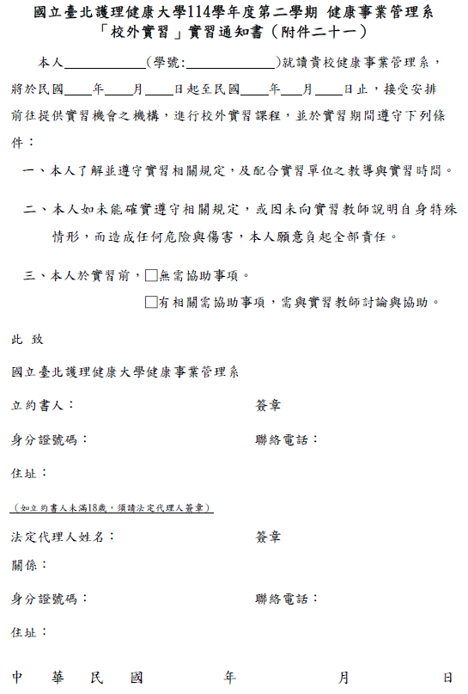
「校外實習」
實習通知書
請每位同學填寫實習通知書，確認已完全了解實習相關規定並配合實習單位之教導與實習時間，且無相關需協助事項者，填寫後可直接繳交給系秘；若有疑問者可帶著通知書至前面詢問實習總負責老師。

Slide 29
老師的叮嚀
試想如果自己是正職，如何適當的處理不會做、不想做、做不好、做不到等情形。
在實習期間的一言一行，代表北護健管系，也代表你個人!!
〜〜態度決定你的高度〜〜

Slide 30
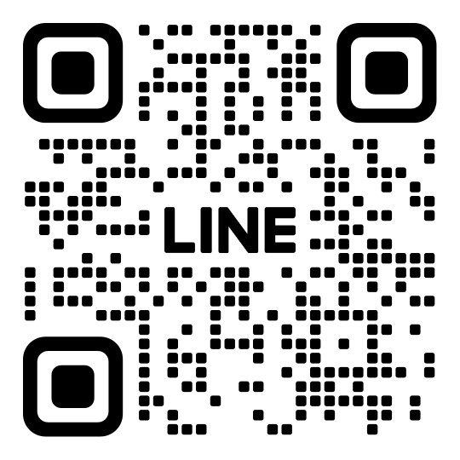

ANY QUESTION?
若同學對於實習有任何問題可至健管系官方LINE詢問，將視問題採個別回復或統一由班代轉知
LINE ID：@opq5498p
健管系LINE官方帳號
※請同學發問前先詳讀實習計畫書！

Slide 31
實習機構媒合
名單確認

Slide 32
實習單位（第一階段確定名單）
地區 | 實習單位名稱 | 名額 | 通過名單 | 備註
新竹 | 東元醫療社團法人東元綜合醫院 | 1 | 林○琳 | 醫教組、行銷公關組、醫品病安中心、醫事課、保險課、病歷課
新竹 | 國立臺灣大學醫學院附設醫院新竹臺大分院 | 1 | 陳○昕 | 教學部
臺中 | 衛生福利部臺中醫院 | 2 | 鄭○怡 陳○敏 | 人事室、護理科、總務室 ※實習生需完成COVID-19 兩劑基礎劑（含追加劑），為實習原則。
臺中 | 衛生福利部豐原醫院 | 1 | 江○芸

Slide 33
實習單位（第一階段確定名單）
實習單位名稱 | 名額 | 通過名單 | 備註
臺北市立聯合醫院 （院本部） | 3 | 謝○婷、莊○彤、 高○璘 | 職業安全衛生室職業安全衛生室、醫療事務室
臺北市立聯合醫院 （陽明院區） | 1 | 黃○瑗 | 神經內科
臺北市立聯合醫院 （忠孝院區） | 1 | 余○恩 | 行政中心

Slide 34
實習單位（第一階段確定名單）
實習單位名稱 | 名額 | 通過名單 | 備註
富康活力藥局 | 7 | 簡○庭(富景藥局) 林○丞(富康活力遠東藥局) 黃○雅(富康東湖藥局) 宋○宸(富康活力永禎藥局) 蘇○達(富康活力華興藥局) 林○一(佳禾藥局) 楊○睿(富康活力華德藥局) | 繳交資料如下： 1. 身分證正反面影本 2. 國泰世華帳戶影本 (國泰世華數位帳戶截圖影本也可) 3. 2吋照片1張

Slide 35
實習單位（第一階段確定名單）
實習單位名稱 | 名額 | 通過名單 | 備註
杏一醫療用品有限公司 | 4 | 張○苓(北榮長青店) 毛○欣(杏一中和雙和藥局) 吳○琳(新店民權店) 黃○瑄(杏一龍錦藥局)
裕利股份有限公司 | 2 | 邱○盈、范○文 | 病患服務事業部
法蘭德醫療器材物業管理顧問股份有限公司 | 1 | 陳○萱

Slide 36
實習單位（第一階段確定名單）
實習單位名稱 | 名額 | 通過名單 | 備註
富邦人壽保險股份有限公司—富開通訊處 | 3 | 黃○珍、朱○宣、朴○永
統一生活事業股份有限公司 康是美 COSMED | 7 | 呂○儀(忠復門市) 王○寧(板慶門市) 王○棻(成都門市) 江○芯(西園門市) 高○臻(德運門市) 羅○彤(士林門市) 鍾○蓁(延吉門市)

Slide 37
實習單位（第二階段確定名單）
實習單位名稱 | 名額 | 名單 | 實習單位 | 備註
新光醫療財團法人新光吳火獅 紀念醫院 | 5 | 陳○妏 邱○倪 顏○嫻 馮○宸 潘○听 | 品管課/企劃課/癌防中心/病歷課/人力資源部/事務課/教學部/醫事課/採購課/保管課/衛材供應課/國際醫療/健康管理部 | 實習單位 報到當天知悉
振興醫療財團法人振興醫院 | 2 | 吳○恩 蘇○鈺 | 護理部護理師助理 | 需面試或書審
衛生福利部雙和醫院 (委託臺北醫學大學興建經營) | 1 | 張○茹 | 醫務部 | 詳閱該院報到流程

Slide 38
實習單位（第二階段確定名單）
實習單位名稱 | 名額 | 名單 | 實習單位 | 備註
新北市立聯合醫院(三重院區) | 1 | 葉○柔 黃○蓁 | 醫療事務室/工務室/ 社區醫學部/職業安全衛生室 | 實習單位 報到當天知悉
醫療財團法人徐元智先生醫藥基金會亞東紀念醫院 | 2 | 蔡○珈 潘○妤 | 人力資源處/健康管理中心/秘書處/公關室/稽核處/企劃處/會計處/醫療事務處/醫院安全部-環安課/工務暨後勤管理處-事務課/ 資材處/社區健康發展中心/品質管理中心/教學部 | 依學生意願協助進行媒合，實習單位工作內容可參考簡報。 (非能符合學生需求) ※請詳閱亞東醫院提供之實習須知檔案

Slide 39
THE END
※此簡報已放至系網「實習專區」

Slide 40











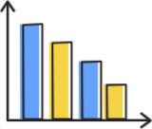




ICON SET

